Slide 1




Clase 13: Regresión lineal

Slide 2
Econometría
La econometría cuenta con la ayuda de las matemáticas, la estadística y la economía para identificar relaciones entre variables
Intenta simplificar la realidad para estudiarla en un modelo econométrico
La correlación lineal es un primer acercamiento al análisis
Las regresiones permiten ir un paso adelante y ayudan a establecer relaciones de causa-efecto entre variables

Slide 3
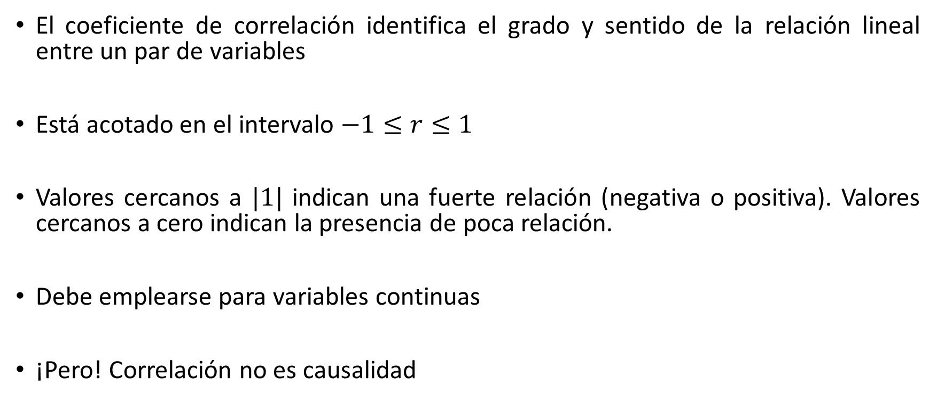
Coeficiente de correlación
El coeficiente de correlación identifica el grado y sentido de la relación lineal entre un par de variables
Está acotado en el intervalo $−1≤r≤1$
Valores cercanos a $|1|$ indican una fuerte relación (negativa o positiva). Valores cercanos a cero indican la presencia de poca relación.
Debe emplearse para variables continuas
¡Pero! Correlación no es causalidad

Slide 4
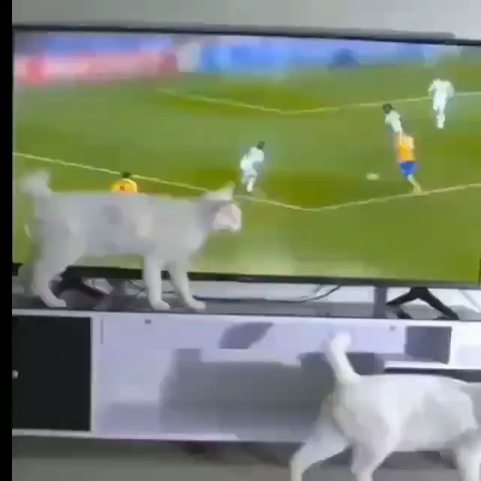

Slide 5

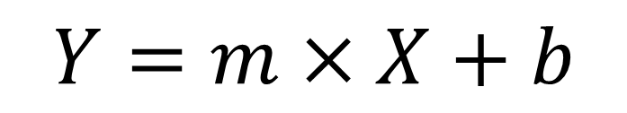



Regresión: Función lineal
$$Y$$
$$Y=m×X+b$$
Variable
dependiente
Variable independiente
$$m$$
Pendiente
Intercepto
$$b$$
$$X$$

Slide 6


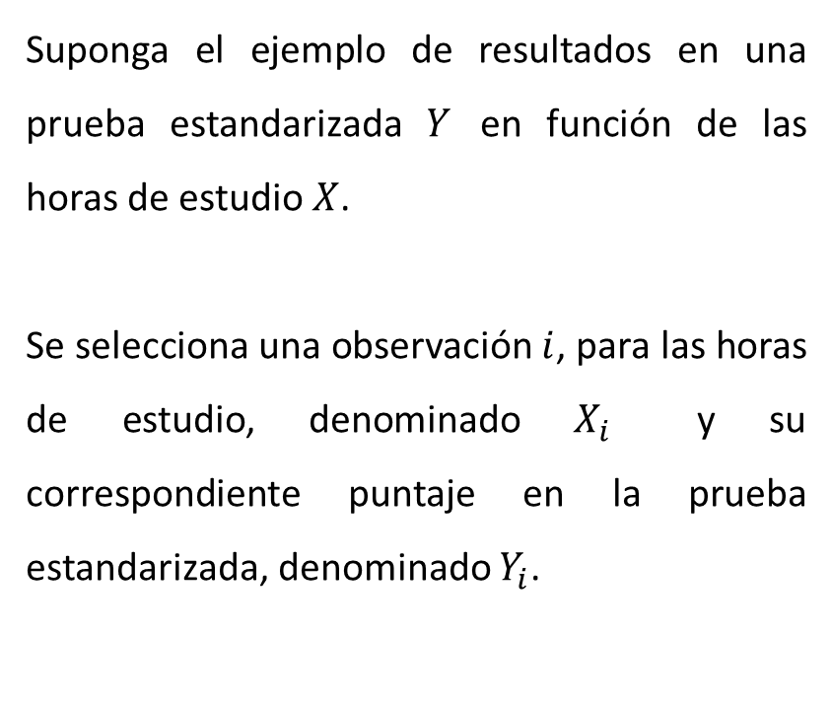




Función de regresión poblacional y función de regresión muestral
$$Y$$
Suponga el ejemplo de resultados en una prueba estandarizada $Y$ en función de las horas de estudio $X$.
Se selecciona una observación $i$, para las horas de estudio, denominado $X_{i}$ y su correspondiente puntaje en la prueba estandarizada, denominado $Y_{i}$.
$$Y_{i}$$
$$Y_{i}$$
$$Puntaje$$
$$X$$
$$X_{i}$$
$$Horas de estudio$$

Slide 7
Función de regresión poblacional y función de regresión muestral
$$Y$$
Suponga el ejemplo de resultados en una prueba estandarizada $Y$ en función de las horas de estudio $X$.
Se selecciona una observación $i$, para las horas de estudio, denominado $X_{i}$ y su correspondiente puntaje en la prueba estandarizada, denominado $Y_{i}$.
$$Y_{i}$$
$$Y_{i}$$
$$Puntaje$$
$$X$$
$$X_{i}$$
$$Horas de estudio$$

Slide 8
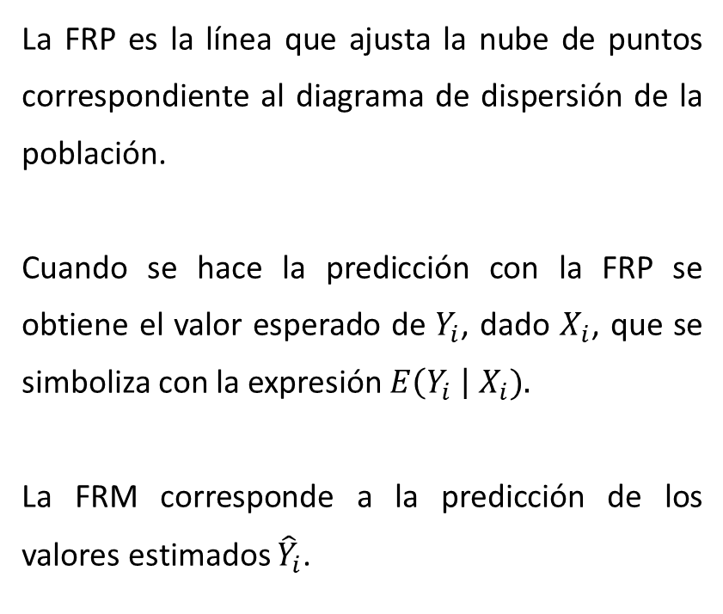


Función de regresión poblacional y función de regresión muestral
$$Y$$
La FRP es la línea que ajusta la nube de puntos correspondiente al diagrama de dispersión de la población.
Cuando se hace la predicción con la FRP se obtiene el valor esperado de $Y_{i}$, dado $X_{i}$, que se simboliza con la expresión $E\left(Y_{i} \right| X_{i}).$
La FRM corresponde a la predicción de los valores estimados ${\hat{Y}}_{i}$.
$$Y_{i}$$
$$Y_{i}$$
$$FRP$$
$$FRM$$
$$Puntaje$$
$$X$$
$$X_{i}$$
$$Horas de estudio$$

Slide 9












Función de regresión muestral
$$Y$$
$$Y_{i}$$
$$ε_{i}$$
$$μ_{i}$$
Error muestral
Error poblacional
$$E\left(Y | X_{i}\right)$$
$${\hat{Y}}_{i}$$
$$Puntaje$$
$${\hat{Y}}_{i}$$
$$E\left(Y | X_{i}\right)$$
Valores esperado de $Y$ dado $X$
$$X$$
$$X_{i}$$
$$Horas de estudio$$

Slide 10
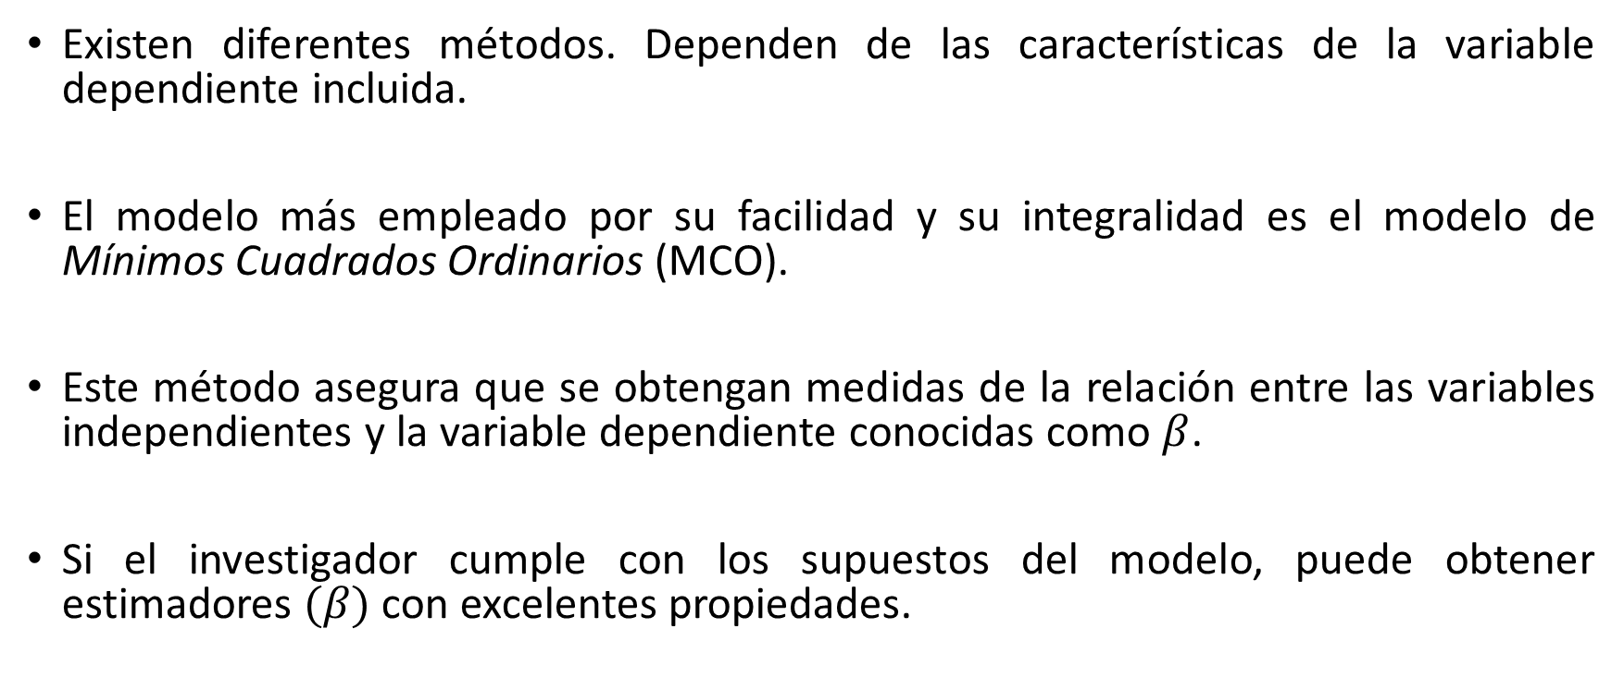
¿Cómo se estima la FRM?
Existen diferentes métodos. Dependen de las características de la variable dependiente incluida.
El modelo más empleado por su facilidad y su integralidad es el modelo de Mínimos Cuadrados Ordinarios (MCO).
Este método asegura que se obtengan medidas de la relación entre las variables independientes y la variable dependiente conocidas como $β$.
Si el investigador cumple con los supuestos del modelo, puede obtener estimadores $(β)$ con excelentes propiedades.

Slide 11


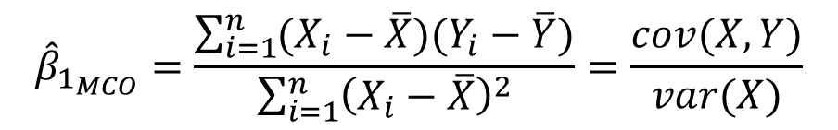
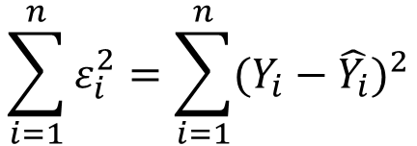


MCO: regresión simple
$$\sum_{i=1}^{n}{ε_{i}^{2}=\sum_{i=1}^{n}{{(Y_{i}−\hat{Y_{i}})}^{2}}}$$
$$FRP:Y_{i}=β_{0}+β_{1}X_{i}+μ_{i}$$
$$FRM:Y_{i}={\hat{β}}_{0}+{\hat{β}}_{1}X_{i}+ε_{i}$$
$${\hat{β}}_{1_{MCO}}=\frac{\sum_{i=1}^{n}{(X_{i}−\overline{X})(Y_{i}−\overline{Y})}}{\sum_{i=1}^{n}{{\left(X_{i}−\overline{X}\right)}^{2}}}=\frac{cov(X,Y)}{var(X)}$$
$$FRME:{\hat{Y}}_{i}={\hat{β}}_{0}+{\hat{β}}_{1}X_{i}$$
$${\hat{β}}_{0_{MCO}}=\overline{Y}−{\hat{β}}_{1}\overline{X}$$

Slide 12
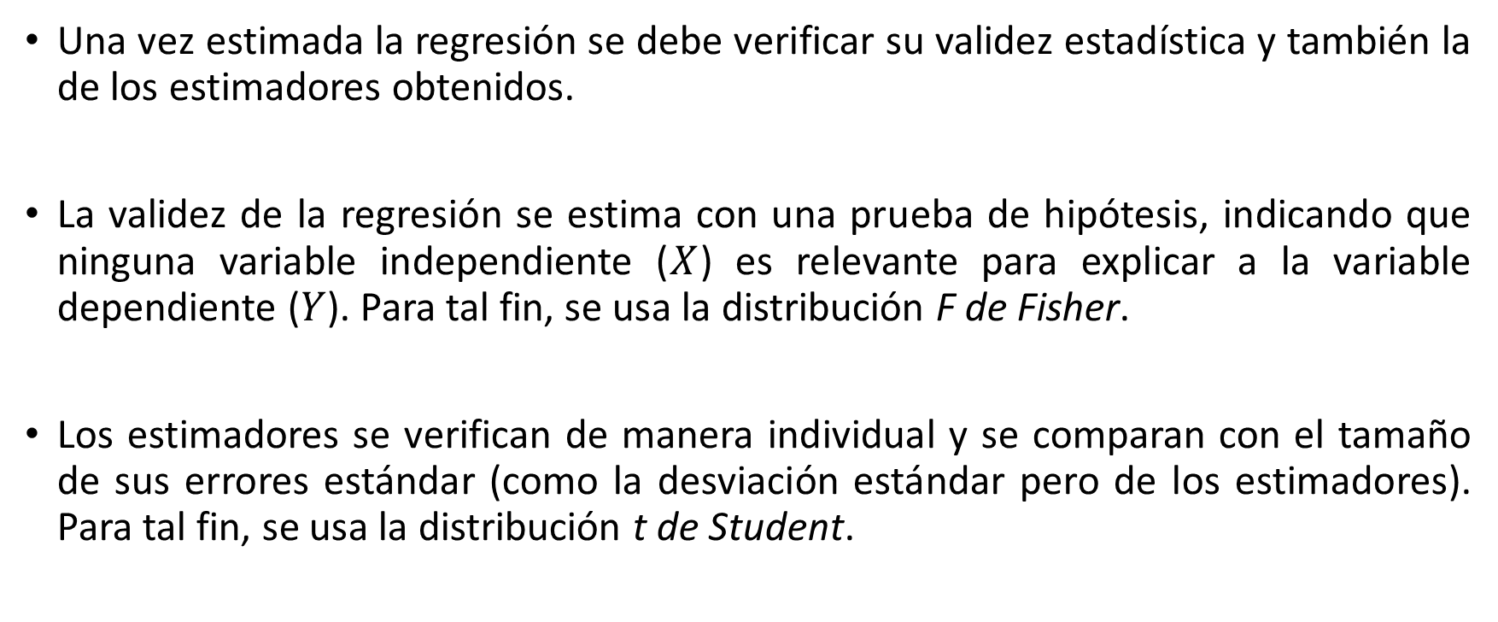
MCO: verificación
Una vez estimada la regresión se debe verificar su validez estadística y también la de los estimadores obtenidos.
La validez de la regresión se estima con una prueba de hipótesis, indicando que ninguna variable independiente ($X$) es relevante para explicar a la variable dependiente ($Y$). Para tal fin, se usa la distribución F de Fisher.
Los estimadores se verifican de manera individual y se comparan con el tamaño de sus errores estándar (como la desviación estándar pero de los estimadores). Para tal fin, se usa la distribución t de Student.

Slide 13
Ejemplo

Slide 14
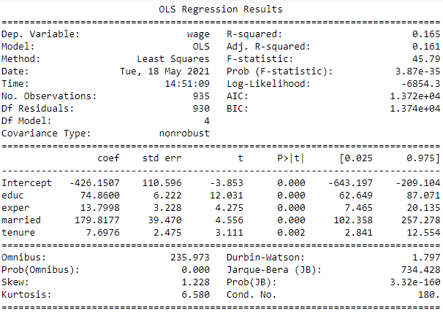
Ejemplo

